Slide 1
C++ Korea C++ Concurrency in Action Study
C++ Korea 박 동하 (luncliff@gmail.com)
Chap 4. Synchronizing Concurrent Operations
병렬적인 연산의 동기화
C++ Korea 박 동하 (luncliff@gmail.com)

Slide 2
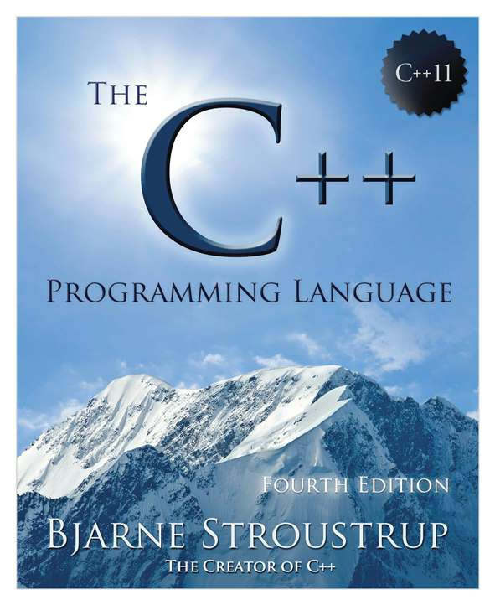
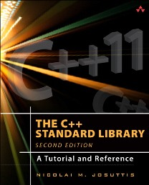

주요 자료 출처 ^{Reference}
The C++ (4th) Programming Language
C++ 표준 라이브러리 (2nd)
C++ Concurrency In Action

Slide 3

지난 이야기(3장)
다수의 스레드가 메모리에 쓰기 접근?
데이터 경쟁^{Race Condition}
예측 불가능한 결과^{Undefined Behavior}.
C++11 표준 라이브러리의 지원
Mutex
RAII Lock

Slide 4
3장 : 뮤텍스 #include <mutex>
mutex^{(iso.30.4.1.2.1)}
mutex m{} m.~mutex()
m.lock() b = m.try_lock() m.unlock()
기능
배타적 소유권
(다른 스레드의 자원 접근을 차단)
특징
복사, 이동 불가!
소유한 스레드에 한정.
http://en.cppreference.com/w/cpp/thread/mutex
The C++ programming Language p.1221

Slide 5
3장 : 뮤텍스 #include <mutex>
timed_mutex^{(iso.30.4.1.3.1)}
timed_mutex tm{} tm.~timed_mutex()
tm.lock() b = tm.try_lock() b = tm.try_lock_for(d) b = tm.try_lock_until(tp) tm.unlock()
기능
기본적으로 mutex와 동일!
특징
시간 조절 가능
_for(), _until() 접미사를 사용.
http://en.cppreference.com/w/cpp/thread/timed_mutex
The C++ programming Language p.1224

Slide 6
3장 : 뮤텍스 #include <mutex>
종류
기본 → mutex
시간제한 → timed_mutex
재귀 → recursive_mutex
재귀-시간 → recursive_timed_mutex
공유 → shared_mutex <shared_mutex> C++ 17
공유-시간 → shared_timed_mutex <shared_mutex> C++ 14

Slide 7


3장 : 잠금(Lock)
뮤텍스 : 열쇠
잠금 : 자물쇠
lock(), try_lock(), unlock()
기본, 시간
재귀, 재귀-시간
열쇠(뮤텍스)를 받아서
‘코드 블록’을 봉인!

Slide 8
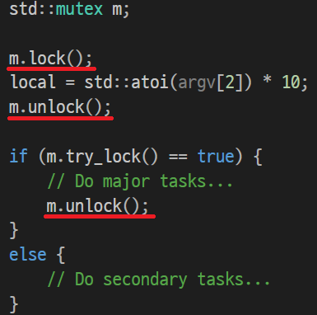
3장 : 잠금(Lock)
뮤텍스를 사용한 lock(),unlock()
수동의 불편함
교착^{Dead Lock} : 잠금 순서 이슈
좀 더 편리한 코드, 간단한 코드?
→ RAII 메커니즘을 사용하자!
lock_guard<M>
unique_lock<M>

Slide 9
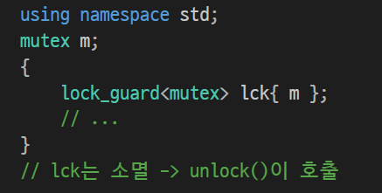
3장 : 잠금(Lock) + RAII
lock_guard<M>^{(iso.30.4.2)}
lock_guard<M> lck{mutex}; lck.~lock_guard();
단순한 문지기
M은 mutex와 같은 lockable object
소멸자^{destructor}에서 unlock()을 호출!
The C++ programming Language p.1226

Slide 10
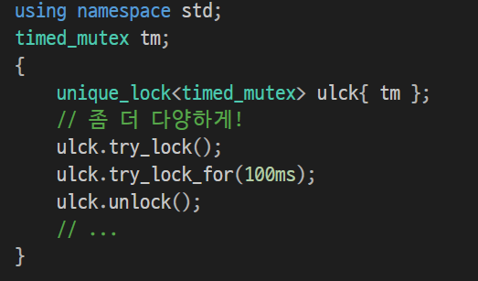
3장 : 잠금(Lock) + RAII
unique_lock<M> ^{(iso.30.4.2)}
unique_lock<M> lck{mutex}; … lck.~unique_lock();
lck.lock(), lck.unlock() b = lck.try_lock() b = lck.try_lock_for(d) lck.mutex()…
유용한 문지기
lock_guard<M>에 비해서 좀 더 자유롭게 사용가능.
The C++ programming Language p.1227

Slide 11
병렬 프로그래밍에서의 이슈
접근 동기화
뮤텍스^{mutex}와 잠금^{lock}
→ 스레드들의 데이터 접근을 직렬화
순서 동기화
스레드 스케줄링은 프로그램 밖의 영역(OS 마음대로)
어떤 스레드^{Thread}가 먼저 실행?
어떤 스레드가 다음에?

Slide 12
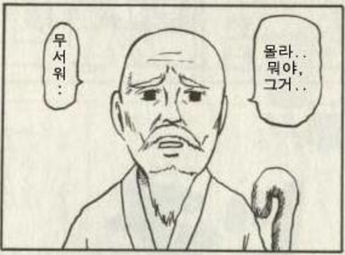
알 방법이 없다…
하지만 동기화는 결국 프로그래머의 몫

Slide 13
오늘의 내용
연산들을 동기화하는 다양한 방법
조건 변수^{condition variable}
future<T>, promise<T>…
시간제한^{Timeout}
동기화 문제에 어떻게 접근할 것인가?
함수형 프로그래밍
CSP : Communicating Sequential Process

Slide 14

오늘의 내용… 어?
조건변수를 사용한 특정 조건 대기
condition_variable
Future를 사용한 1회성 이벤트 대기
future<T>
promise<T>
packaged_task<F>
Timeout을 사용한 대기
chrono::system_clock, steady_clock
chrono::duration<T, ratio<>>
chrono::time_point

Slide 15

오늘의 내용… (…)
코드 단순화를 위한 연산 동기화
FP-Style
Communicating Sequential Processes
백번 읽어도 코딩은 해봐야…
Appendix C

Slide 16
Part 1. 조건변수를 사용한 특정 조건(이벤트) 대기
#include <condition_variable>

Slide 17
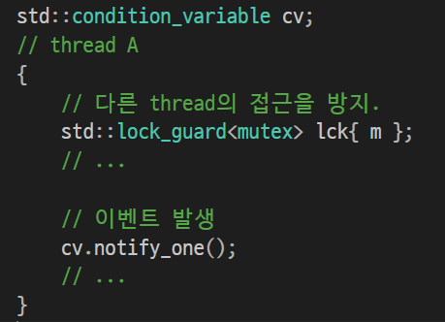

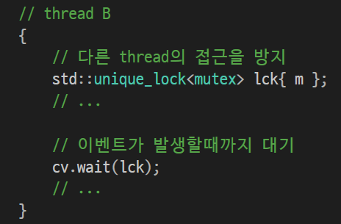

조건 변수^{Condition Variable}
“조건 변수는 스레드^{thread}간 통신^{Communication}을 관리하기 위해 사용된다. 스레드는 어떤 이벤트^{some event}가 발생할 때 까지 대기^{wait(block)}할 수 있다.”
The C++ Programming Language p.1231

Slide 18
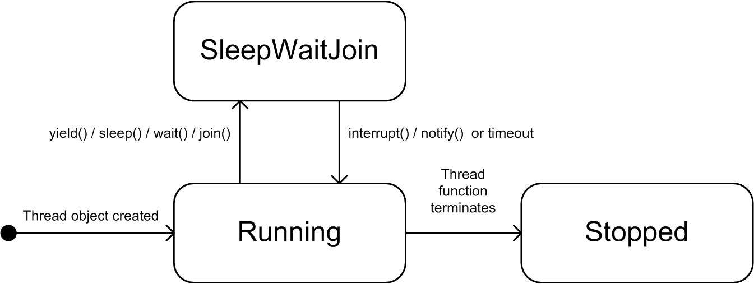
스레드 생명주기^{Thread Life Cycle}
스레드의 대기? == 비활성 상태
비활성 상태
스레드 생성/실행
활성 상태
출처 : https://www.quantnet.com/threads/c-multithreading-in-boost.10028/

Slide 19
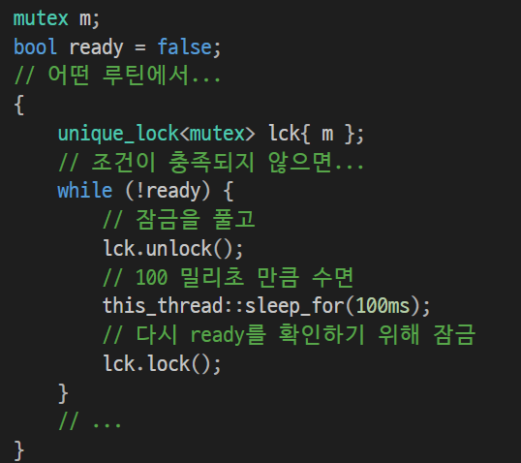
조건 변수가 없다면?
Polling 방법
일정한 주기로 활성화
→ 조건을 검사 → 비활성화
시간이 길면?
작업이 끝났지만 기다리기 때문에 시간을 낭비
시간이 짧으면?
자주 활성화 되어서 lock()을 걸기 때문에 실행 자원 낭비

Slide 20
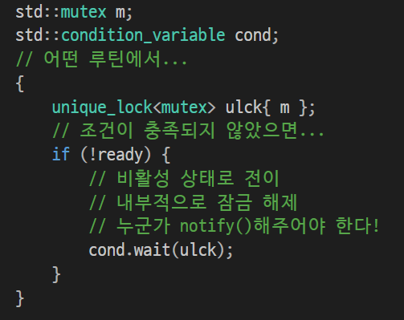
조건 변수를 쓰면…
조건 변수를 만들어놓고 잠들기
대신, 다른 스레드에서
notify()해야만 활성화!
훨씬 간단하게 ‘기다림’을 구현 가능.
중간에 깨어나지 않음
→ Deep Sleep

Slide 21
#include <condition_variable>
condition_variable
고유한 객체
Copy, Move 불가능.
대기^{Waiting}
wait()
wait_for(d)
wait_until(tp)
알림^{Notification}
notify_one()
notify_all()
스레드를 block하는 동기화 방법
unique_lock<M>만 사용
condition_variable_any
자신이 원하는
Lockable Object를 사용가능!
enum cv_status
no_timeout : notify()로 활성화 timeout : 시간을 초과
http://en.cppreference.com/w/cpp/header/condition_variable

Slide 22
주의사항
Spurious Wakeup
“이 말인 즉, 시스템이 대기중인 스레드에 다른 스레드들이 notify()하지 않았지만 활성화할 수도^{resume} 있다는 것이다!”
The C++ programming Language p. 1231
방법
조건 검사 과정에서 Side effect가 없도록 처리
→ 몇 번이나 검사될지 알 수 없음.
wait()를 감싸는 안전장치^{loop} 가 필요
→ 깨어나면, 조건이 실제로 만족하는지 확인

Slide 23
조건 변수 in Action
조건 변수를 사용한 멀티 스레드 자료구조

Slide 24
Part 2. future를 사용한 1회성 이벤트 대기
#include <future>

Slide 25

1번만 찾아오는 것들…
사춘기
첫 사랑(안 생겨요)
군 입대
현실 온라인

Slide 26
이런 생각을 해봅시다.
조건 변수는 어떤 이벤트가 일어나면 알려준다.
다른 스레드가 내가 할 일을 대신 해준다.
같이 써보니.. 다른 스레드가 작업을 마치고 내게 신호를 보내준다.
… 어? 이거 비동기 아닌가??
… Profit!

Slide 27

하지만.. 조건 변수로 충분한가?
출처: 시크릿 가든

Slide 28

조건 변수의 부족한 점
…통신을 관리… 사실 이것은 신호 전달이다!
(OS를 경유한 활성/비활성 상태 전이)
자료도 같이 넘겨줄 수는 없을까?
(신호는 기본이고…)

Slide 29
#include <future>
작업 단위 병렬성^{Task-Based Concurrency}을 지원하는 라이브러리
“…라이브러리는 이제 멀티스레드의 시작을 지원할 수 있게 됐다. 인자를 전달하고, 값을 반환하고, 스레드 범위 밖으로 예외를 던질 수 있게 됐다…”
- C++ 표준 라이브러리(한글) ::동시성 p.1027

Slide 30
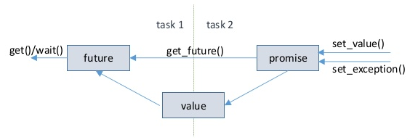
future<T> & promise<T>
future<> : 1회성^{one-off} 이벤트, 값 ^{value} 을 수신 가능.
promise<> : future에 값^{value}을 저장하기 위한 인터페이스.

Slide 31
future<T>
스레드 간 1회성 이벤트 처리에 사용 가능.
다른 스레드에서 읽을 수 있도록 값을 저장 가능.
공유 상태^{Shared State} :
2개 이상의 스레드들이 공유하는 어떠한 ‘상태’가 존재한다!
값^{value} : 예외나 값이 존재. future에서 확인가능.
준비^{ready flag} : 값이 저장되어 있는가?
작업^{task} : 값을 반환하는 작업이 실행 중인가? 아직 실행되지 않았나?
참조 수^{count} : 몇 개의 스레드가 이 상태를 공유하고 있는가?
조건 변수 : 스레드를 대기시키기 위한 메커니즘.
출처 : The C++ programming Language

Slide 32
Shared State?
어떤 채널^{Channel}이 필요해서 future-promise 쌍^{pair}을 사용한다는 것은 이해하겠는데…
작업, 참조 수?? future가 소멸할 때 어떻게 동작해야 하는가?
어떤 에러/예외가 발생할 수 있나?
http://en.cppreference.com/w/cpp/thread/future_error

Slide 33
future<T> 특징
템플릿 클래스: shared_ptr<T>처럼 타입의 제약 X
2가지 종류
unique_future<T> : 하나의(유일한) 스레드
shared_future<T> : 다수의 스레드 지원
예외 처리 가능
get() 함수로 값^{value}, 예외^{exception} 모두 획득 가능.

Slide 34
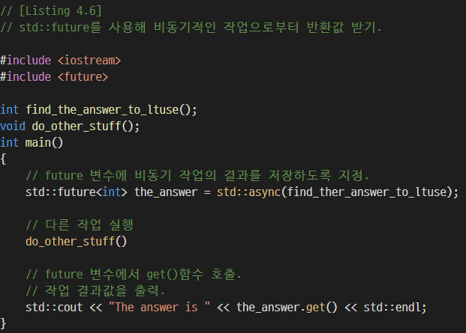
future<T> 사용해보기
언제인지는 모르겠지만 ‘미래^{future}의 어느 시점에’
저장된 값을 사용^{get()}하겠다.

Slide 35
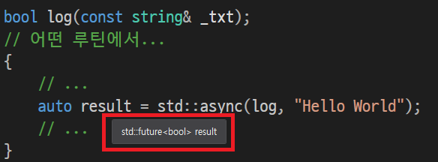
async(F, …)
비동기적으로^{asynchronously} 작업을 실행(Background), 반환
실행할 함수^{Callable Object}, 인자^{Arguments}가 필요
Caution : 반환 값을 future<>에 담아서 준다!
log의 반환 타입 bool이 적용
→ future<bool>로 반환

Slide 36
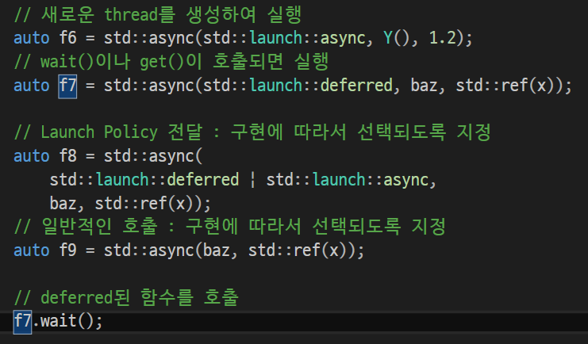
async()옵션 : Launch Policy
발사 실행 정책
실행 타이밍을 지정 →
출처 : [Listing 4.7]

Slide 37
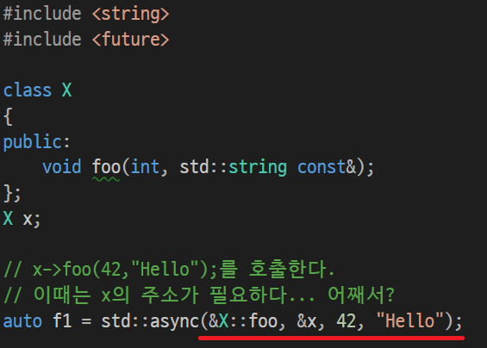
async(F, …)
멤버 함수를 호출할 경우,
레퍼런스^{reference} 또는 객체의 주소^{address}를 전달해야 한다.
→ 멤버 함수는 this포인터가 필요하기 때문!

Slide 38
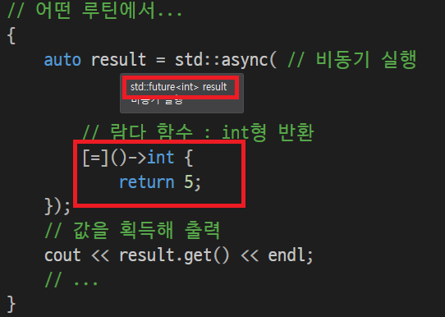
async(F, …)
future<T>를 반환하기 때문에 타입 문제에서 자유롭다!
단순히 값만 반환한다면
<pthread.h>에서도 가능한 일이지만…

Slide 39
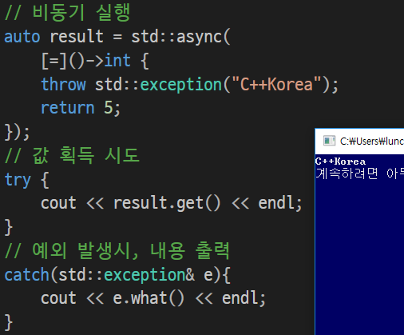
async(F, …)
결정적으로, 예외를 전달할 수 있다!

Slide 40
한번 썼으면 그 공간은 비어있나?
C언어라면 그냥 복사되었겠구나…겠지만
C++11인데..?
future는 1회성!
– 만약 여러 번 가져다 쓰고 싶다면 shared를 사용해야 한다.

Slide 41
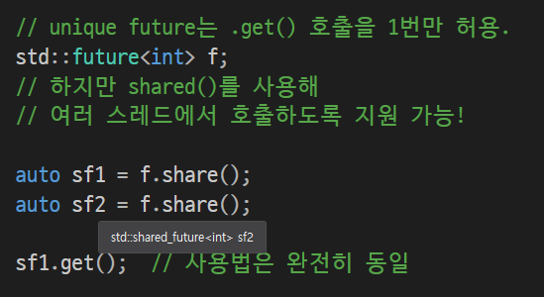
shared_future<T>
핵심 : 여러 스레드에서 future의 값을 get() 할 수 있다!

Slide 42
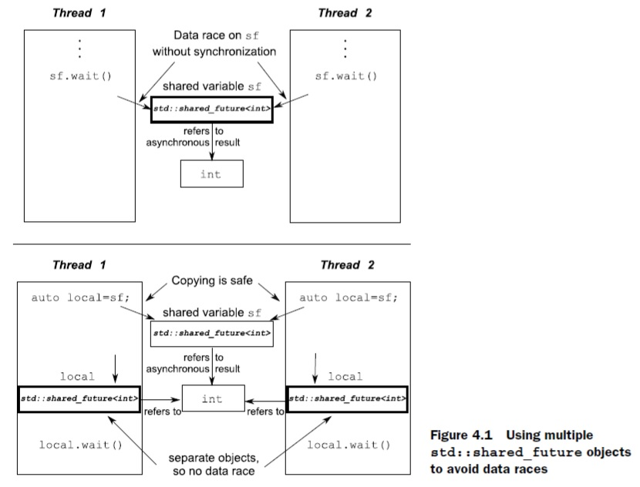
shared_future + 다수의 스레드
문제 :
스레드 외부에 존재하는shared_future<>를 사용하려면?
스레드 외부 자원 접근
shared_future<>에 대한 경쟁
비효율!

Slide 43
shared_future + 다수의 스레드
해답 :
스레드 내부에 shared_future<>의 복사본 생성
효과
shared_future<>를 내부에 만드는 것은 복사이기 때문에 변조 위험이 없음.
내부 변수를 사용하므로 외부 자원에 대한 접근 경쟁이 사라짐.
shared_future<>를 통한 공유 상태에 대한 반복 접근은 문제가 되지 않음.

Slide 44



promise<T>
future가 어떻게 동작하는지에 대해서 간단하게 살펴봤는데..
future에서 값을 가져오는 방법은 알겠는데…
값을 어떻게 집어넣지?
나중에 값을 가져간다? 그러면 나중에 ‘값을 넣어 줄게’.(약속)
future<T>
promise<T>
공유 상태

Slide 45
future<T> & promise<T>
future<> : 1회성^{one-off} 이벤트, 값 ^{value} 을 수신 가능.
promise<> : future에 값^{value}을 저장하기 위한 인터페이스.

Slide 46
저장하는 방법?
값 set_value(T&)
예외 set_exception(exception_ptr)
공유 상태에 값을 저장한다.
저장하는 즉시 ready 상태를 변경.
T&& : move 역시 지원.
공유 상태에 예외를 저장한다.
공유 상태 안에 있는 예외 포인터의 값을 변경
값 set_value_at_thread_exit()
예외 set_exception_at_thread_exit()
값을 저장하는 것은 set_value()와 동일.
하지만 ready 상태를 종료 시에 변경한다.
get()을 호출한 스레드의 활성화를 지연시키는 효과.
역시 set_exception()과 동일
하지만 ready 상태를 종료 시에 변경한다.
set_value_at_thread_exit()과 동일.

Slide 47
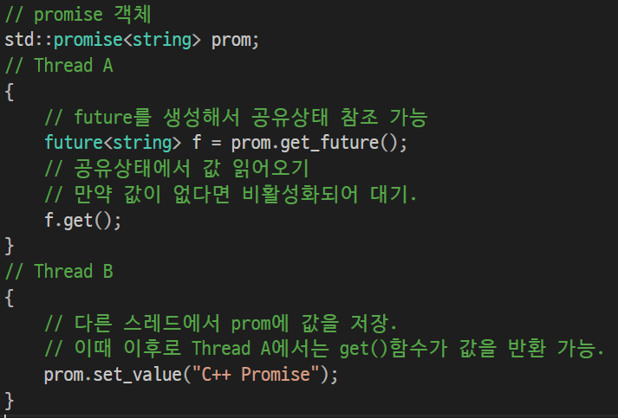
promise<T>
그렇다면 async()는 ….

Slide 48
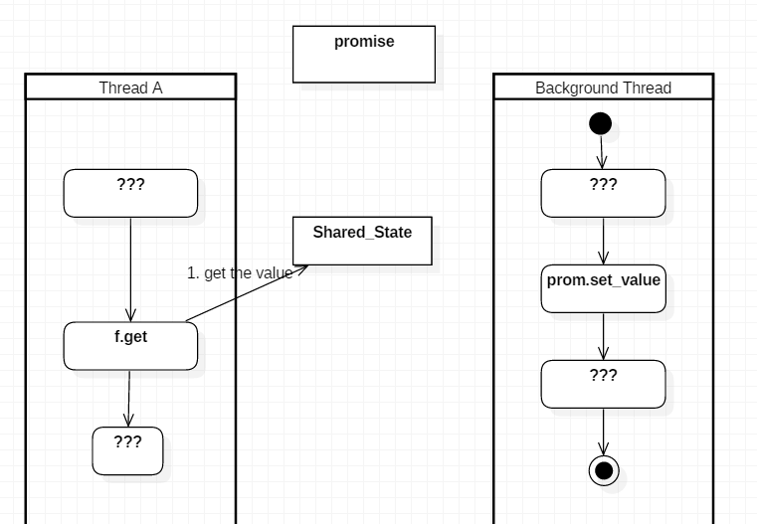
async() 재해석
1. future쪽에서 값을 요청 값이 없으면 비활성화^{wait}

Slide 49
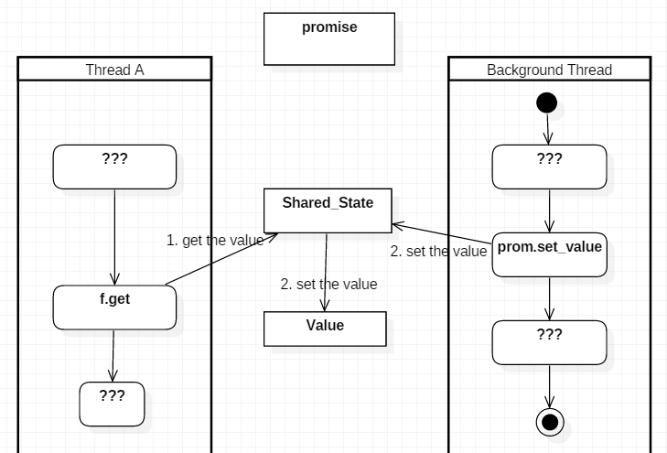
async() 재해석
2. promise쪽에서 값을 저장 공유 상태에 값이 생겼다!

Slide 50
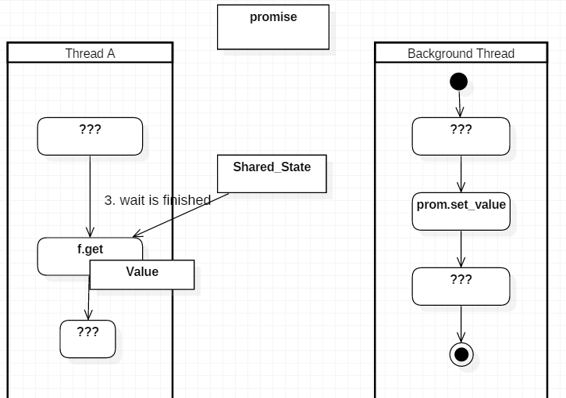
async() 재해석
3. future가 값을 획득 shared가 아니면 2회 이상 get()불가능

Slide 51
좀 더 좋게 만들 수는 없을까?
그러면, 매번 promise<>를 인자로 넘겨주고 get_future()를 호출해야 하나? 값을 원한다면 이걸로 충분하지만…
결국 우리가 원하는 것은
작업 단위 병렬성
Task-Based Concurrency

Slide 52

작업 단위 병렬성?
프로그래머가 원하는 순간에
동기,비동기 처리가 가능하고
값, 예외 모두 전달 가능한
함수 + 인자 실행 루틴
조건 변수
스레드 활성/비활성
공유 상태 데이터 전달
작업^{Task} 객체
바로 그런 작업 객체 단위로
병렬적인 처리하고 싶다.

Slide 53
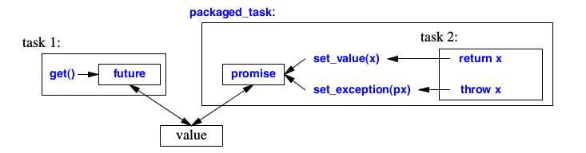
packaged_task<F>
작업을 표현하는 템플릿 클래스
함수의 시그니처^{signature}를 받아서 future<>형태로 결과 반환
→ 마치 함수 포인터 같은 사용법
The C++ programming Language

Slide 54
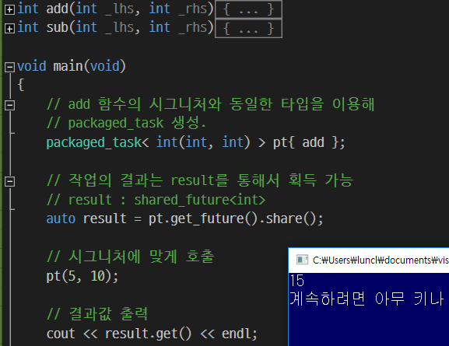
packaged_task<F>
std::async()와의 차이점?
명시적으로 호출해서 실행
전달 가능
https://github.com/CppKorea/CppConcurrencyInAction/blob/master/chapter-4/Listing_4_09.cpp

Slide 55
#include <future>
단순한 비동기 실행 : async(F, args…)
future<>를 반환, 실행 정책
스레드 간 값, 예외 전달 : future<T>, promise<T>
공유 상태를 활용, shared_future<>, prom.set_value_at_exit()…
스레드 간 ‘작업’ 전달 : packaged_task<F>
함수 시그니처 사용, 명시적 호출

Slide 56
Break Time!

Slide 57
Part 3. 시간제한을 이용한 대기
#include <chrono>

Slide 58


시간 제한이 필요한 경우
Aㅏ….

Slide 59

먼저 ‘시간’ 개념이 필요한데…
C Language의 시간: <ctime> std::time_t
정의 X, ‘1970년 1월 1일 자정‘부터 지난 ‘초’.
→ 사실상 유닉스 시간 → __int32_t 또는 __int64_t
출처 : 영문 위키피디아
즉, 초^{second}라는 ‘단위’만 존재한다는 의미

Slide 60


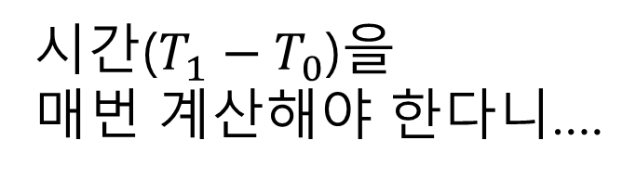
‘초’단위 시간 표현?
Unix Epoch
10:00 am
12:00 pm
$$T_{0}$$
$$T_{1}= T_{0}+α$$
시간(${T_{1}−T}_{0}$)을
매번 계산해야 한다니….

Slide 61
표준 시간 라이브러리
#include <chrono>
using namespace std::chrono
시계^{Clock}
system_clock : 시스템^{machine}에서 사용하는 시계
steady_clock : 라이브러리에서 사용하는 시계
특정 시점^{Time Point}
time_point : 임의의 시각
일정한 기간^{Duration}
duration<T, R> : 시간간격 + 측정 방법 + 저장 형태

Slide 62
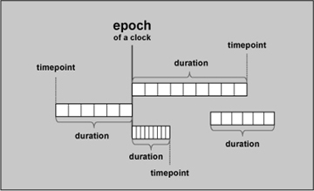
std::chrono
어떻게 생겼다는 거지?
epoch
보통 now()함수를 통해서 획득한 특정한 time_point
자세히 보면 블록들이 다르게 생겼다!
그림 5.4 기초, 기간과 시간 지점
C++ 표준 라이브러리(2nd : 한글판) p.190

Slide 63
chrono::clock
프로그램 상에서 사용되는 시계를 의미.
Tick 주기^{period}를 써서 측정.
시간 단위^{tick}?
몇 단위를 기준으로 시간을 측정할 것인가?
n초 = m단위 : std::ratio<n, m> (단, n과 m은 정수)
1초 = 25단위 : std::ratio<1, 25>
2.5초 = 1단위 : std:: ratio<5, 2>

Slide 64
chrono::clock
간단한 요약
종류 | 설명 | 특징
system_clock | 시스템에서 사용하는 기본 시계 | 시간 측정^{tick rate}이 균일하지 않음. OS의 영향 → 시간 조정
steady_clock | 시스템 시계를 보완하기 위한 라이브러리 시계 | 균일한 시간 측정을 지원( is_steady == true )
high_resolution_clock | 시스템이 최대 정밀도 지원 | 내부적으로 어떤 시계인지는 알 수 없지만 시간 측정 단위가 가장 작음 → 단위가 일정하기 때문에 균일한 시계

Slide 65
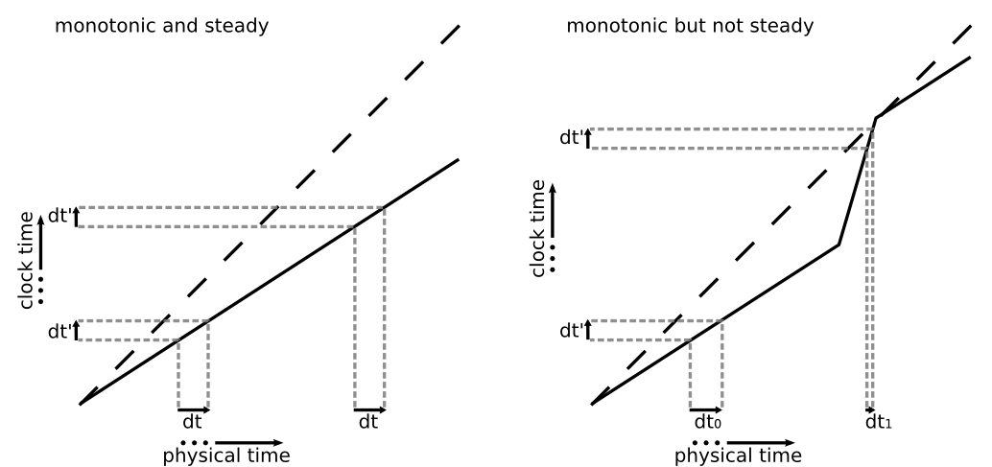
steady & not steady
http://doc.aldebaran.com/libqi/api/cpp/base/clock.html

Slide 66
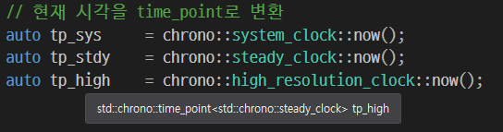
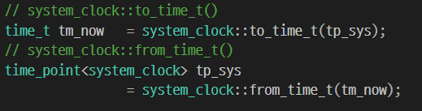
std::chrono::timepoint<C>
어느 특정한 시점.
time_point<steady_clock>
system_clock일 경우 time_t와 호환가능!

Slide 67
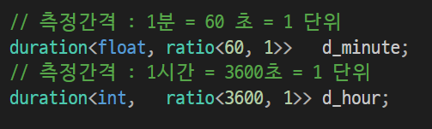
chrono::duration
일정한 측정 단위^{tick}가 지나가는 ‘기간’을 의미.
std::duration<Type, ratio<N,M>>
Type : 저장할 자료형
N : 초
M : 단위
duration을 상세하게 선언해주는 것은 매우 번거롭다…

Slide 68
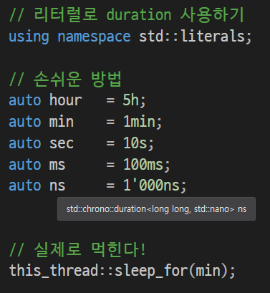
chrono::duration
Tip : 치트키
쉬운 방법인 literals 를 사용하세요!

Slide 69
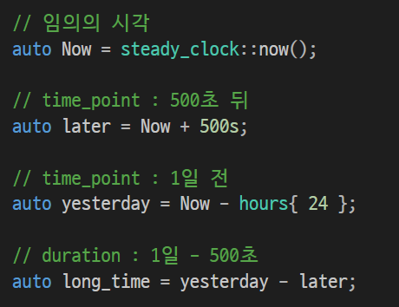
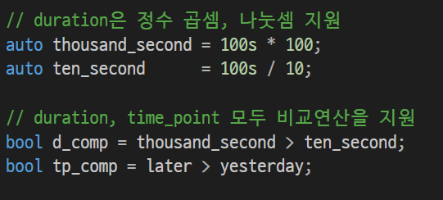
시간 계산하기
시간 계산을 위한 연산은 거의 대부분 제공!

Slide 70
시간 제한의 종류
언제 까지 _until()
Namespace | Functions | Return value
this_thread | sleep_until( time_point) | void
condition_variable condition_variable_any | wait_until( lock, time_point) | cv_state::timeout cv_state::no_timeout
 | wait_until( lock, time_point, predicate ) | bool(from predicate)
timed_mutex recursive_timed_mutex | try_lock_until( time_point ) | bool(lock acquired?)
unique_lock<Time_M> | unique_lock( lockable, time_point) try_lock_until( time_point ) | bool(lock acquired?)
future<T> shared_future<T> | wait_until( time_point ) | future_status::timeout future_status::ready future_status::deferred

Slide 71
시간 제한의 종류
얼마 동안 for()
Namespace | Functions | Return value
this_thread | sleep_for( duration ) | void
condition_variable condition_variable_any | wait_for ( lock, duration ) | cv_state::timeout cv_state::no_timeout
 | wait_for ( lock, duration, predicate ) | bool(from predicate)
timed_mutex recursive_timed_mutex | try_lock_for( duration ) | bool(lock acquired?)
unique_lock<Time_M> | unique_lock( lockable, duration ) try_lock_for( duration ) | bool(lock acquired?)
future<T> shared_future<T> | wait_for( duration ) | future_status::timeout future_status::ready future_status::deferred

Slide 72
Part 4. 코드 단순화를 위한 연산의 동기화
새로운 방법을 시도해보자!

Slide 73
동기화 문제는 이제 알겠는데…
좀 더 좋은 코드는 없을까?
개념은 알겠는데 코드는 안 떠오르고….
FP-Style : Quick-sort 예시 CSP : Simple ATM 예시
교재 소스코드 링크
https://github.com/CppKorea/CppConcurrencyInAction/tree/master/chapter-4

Slide 74
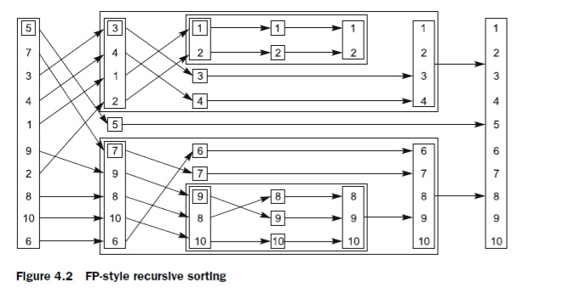
함수형 프로그래밍?
함수의 결과가 오직 그 함수에 전달되는 매개변수^{parameter}에 의해서만 결정되고,
함수 외부의 상태와는 분리되어 있는 프로그래밍 스타일
The C++ Concurrency in Action
https://github.com/CppKorea/CppConcurrencyInAction/blob/master/chapter-4/Listing_4_13.cpp

Slide 75
방금 전 Quick-Sort의 문제점?
재귀적 호출
→ 한번 호출 될 때 마다 스레드가 2배로 늘어난다.
ex) 10회 호출 == 1024개 스레드
list가 거대해서 지나치게 여러 번 호출되어야 할 경우.. 하드웨어가 감당할 수 있는 수준을 넘어서게 된다.
Over-subscription 문제
이런 구현이 라이브러리에서 사용되지 않는지 확인해볼 필요도 있다. → 알고 쓰자!

Slide 76
Communicating Sequential Process
함수형 프로그래밍에서는 함수 내부와 외부를 차단한다. 그렇다면 스레드 내부와 외부를 차단할 수는 없을까?
즉, 공유 데이터를 없애면 어떨까? → 완전히 독립적이거나, 없애는 것은 불가능
Why?
스레드들은 프로세스^{Process}의 주소 공간^{Address Space}을 공유하기 때문!

Slide 77
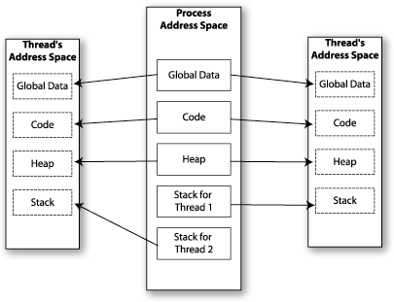
프로세스 속 스레드
스레드의 이론적인 구조
공유하는 부분
코드, 데이터 등 내부 자원 파일과 같은 외부 자원
독립된 부분
레지스터, 스택 등
(실행 흐름^{execution flow}을 구성하는 것들)
출처 : http://cocoadevcentral.com/articles/000061.php

Slide 78
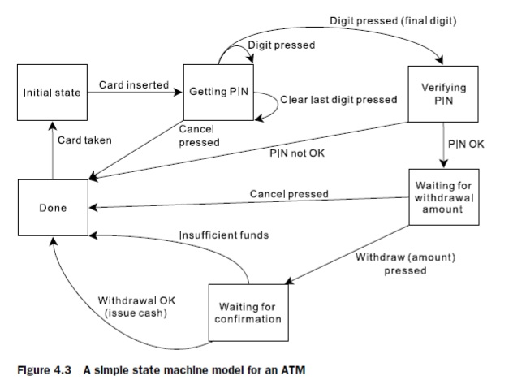
Communicating Sequential Process
그렇다면 어떻게 설계할 것인가? 메시지에만 반응하게 만들자!
→ 유한 상태 기계(FSM) 같은 구조
CSP : [ATM] 예시
https://github.com/CppKorea/CppConcurrencyInAction/blob/master/chapter-4/Listing_4_15.cpp

Slide 79
Appendix C.
좋은 코드가 있다면? Ctrl + C, V !
이 코드는 이제 제 코드입니다.
https://github.com/CppKorea/CppConcurrencyInAction/tree/master/Examples/Appendix-C

Slide 80
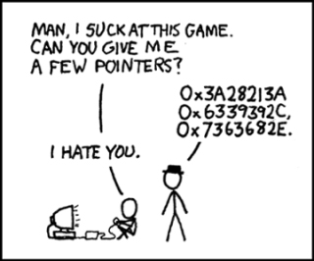
C++에서 프로그래머는 전.지.전.능!
없으면 찾으면 되지. (책은 읽는 것이고 라이브러리는 쓰는 것이다.)

Slide 81
감사합니다!
아, 힘들었다.

